Slide 1
Bussines Delegate Pattern
Damian Wasilenko
Dawid Taborski
Mateusz Skomorowski
Mateusz Wantuch
Paweł Kulewicz

Slide 2
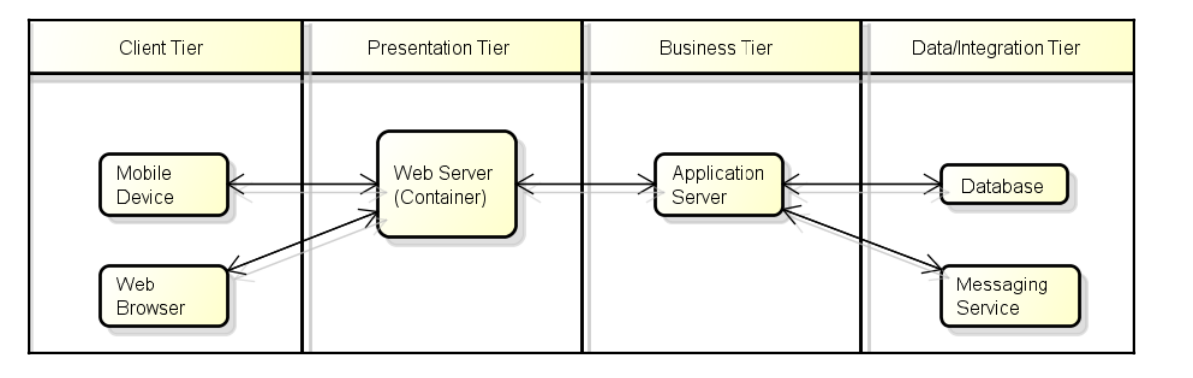
Tiers

Slide 3
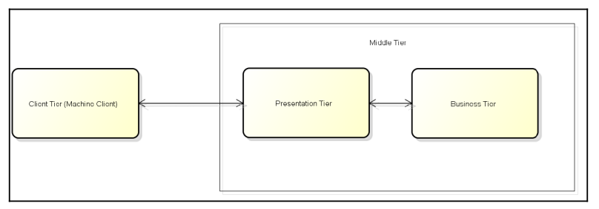
Presentation Tier

Slide 4
Potencjalne problemy w warstwie prezentacji
Musi zlokalizować serwis i wysłać żądanie do warstwy biznesowej
Przy zmianie interfejsu warstwy biznesowej musimy, także zmienić warstwę prezentacji
Brak globalnej obsługi błędów

Slide 5
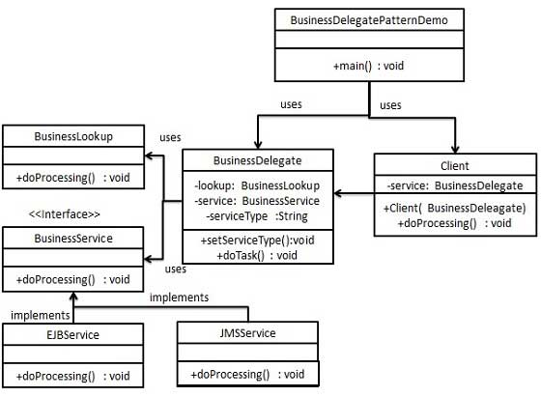
Bussines Delegate Pattern

Slide 6
Korzyści zastosowania wzorca
Wprowadzenie jednolitego interfejsu dla warstwy prezentacji
Ukrywamy cały mechanizm wyszukiwania odpowiednich serwisów
Możliwa globalna obsługa błędów
Możliwy mechanizm cashowania oraz kolejkowania żądań.

Slide 7
Wzorzec Session Facade

Slide 8
Wzorzec fasada
Gruboziarniste metody
Redukcja wywołań
Kanał komunikacyjny dla starszych systemów backendowych
Redukcja powiązań klienta z drobnoziarnistymi obiektami
Notes:
Zacznijmy od standardowego wzorca fasada.
Gruboziarniste metody – metody, które są odpowiedzialne za kontrolowanie skomplikowanej logiki biznesowej. Dzięki temu, serwisy wewnętrzne o drobniejszej ziarnistości mogą zostać zebrane w zbiór serwisów wystawionych przez metodę interfejsu.
Zmniejszona ilość żądań – zdalny serwis nie musi odwoływać się do drobnoziarnistych obiektów biznesowych. Zamiast tego odwołuje się do metody interfejsu, która jest odpowiedzialna za lokalne wywołanie tych serwisów.
Legacy backend system – na przykład w sytuacji, gdy w założeniach systemu nie było obsługi zdalnych żądań, wystarczy dodać warstwę fasady, która dostarczy zdalnego interfejsu
Zmniejszona ilość powiązań – klient nie musi wykonywać kilku zdalnych zapytań, aby wykonać jakąś akcję. Wystarczy jedno do odpowiedniej metody interfejsu, która to wywoła zapytania lokalnie wyręczając klienta.

Slide 9
Hotel A
Hotel B
Hotel C
Hotel Paradise
WebService
WebService
WebService
WebService
Fasada
Klient

Slide 10
JEE – podobieństwo problemu
Komponenty po stronie serwera są zaimplementowane jako obiekty biznesowe
Każdy obiekt biznesowy zaangażowany w przetwarzanie żądania może być powiązany z kolejnym obiektem biznesowym
Dodatkowo obiekt biznesowy może odwoływać się do warstwy danych (data tier)
Dzięki fasadzie klient nie musi wykonywać tych operacji
Notes:
Podobieństwo problemu JEE do problemu przedstawionego w książce GoF.
Ważne jest, aby nie zostawiać obsługi złożonej logiki klientowi. Przy dużej liczbie żądań zwiększa się złożoność kontroli obiektów biznesowych, np.: kontrola transakcji, zabezpieczeń czy znajdowanie serwisów. Architektura opara o Session Facade zapewnia gruboziarniste metody dla klientów.

Slide 11
JEE – podobieństwo problemu
Serwer
Obiekt biznesowy
Obiekt biznesowy
Klient
Żądanie
Fasada
Obiekt biznesowy
Obiekt biznesowy
Baza danych
Obiekt biznesowy
Notes:
Podobieństwo problemu JEE do problemu przedstawionego w książce GoF.
Ważne jest, aby nie zostawiać obsługi złożonej logiki klientowi. Przy dużej liczbie żądań zwiększa się złożoność kontroli obiektów biznesowych, np.: kontrola transakcji, zabezpieczeń czy znajdowanie serwisów. Architektura oparta o Session Facade zapewnia gruboziarniste metody dla klientów.
Wyobraźmy sobie co by było gdyby obsługa metody fasady byłaby po stronie klienta. Potrzebne by były trzy żądania do obiektów po stornie serwera. W sytuacji, gdyby coś poszło nie tak kontrola transakcji jest po stronie klienta co wiąże się z kolejnymi transakcjami. Na rysunku widzimy przetworzenie tylko jednego żądania. W rzeczywistych systemach fasada może może mieć bardzo dużą ilość metod. Gdyby obsługę tych metod przenieść na stronę klienta bardzo szybko sieć mogłaby zostać przeciążona.

Slide 12
Zalety wzorca Session Facade
Klient nie jest świadomy skomplikowania obiektu biznesowego oraz jego powiązań
Zmniejsza ruch sieciowy - odwołanie następuje tylko do metody fasady, a nie do poszczególnych serwisów

Slide 13
Implementacja wzorca fasady

Slide 14
W architekturze Javy EE fasadę implementuje się jako bezstanowy lub stanowy komponent EJB.
Obiekt EJB może korzystać z innych obiektów EJB, obiektów POJO, obiektów biznesowych.
Nie należy tworzyć niepotrzebnych warstw – pojawia się wtedy ryzyko powstania długiego łańcucha wywołań, w którym komponent EJB wywołuje inny (bardziej wewnętrzny) komponent EJB, itd. Usługi należy poprawnie zaprojektować.
W warstwie fasady najczęściej pojawia się sterowanie transakcjami dla większości obiektów POJO
Dla komponentów EJB sterowanie transakcjami i zarządzanie bezpieczeństwem zapewniane jest przez serwer aplikacyjny Javy EE (WebLogic, WebSphere, WildFly (JBoss), GlassFish)

Slide 15
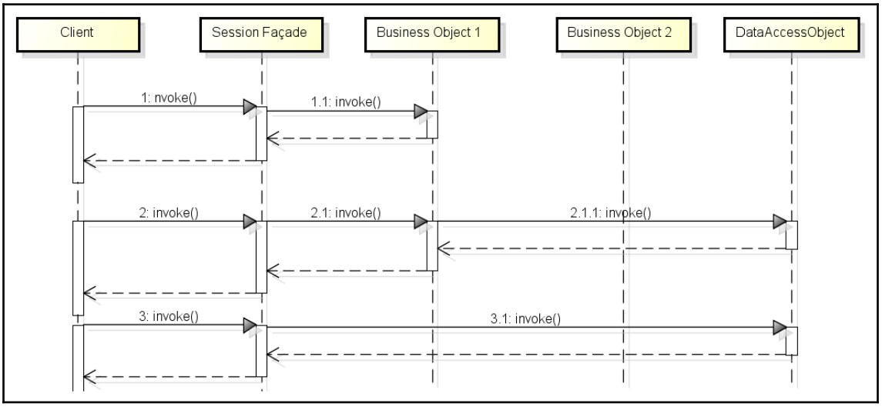
Scenariusz użycia wzorca fasady
Klient (najczęściej komponent webowy) korzysta z fasady.
Fasada obsługuje różne obiekty biznesowe oraz obiekty DAO

Slide 16
Implementacja prostej fasady

Slide 17
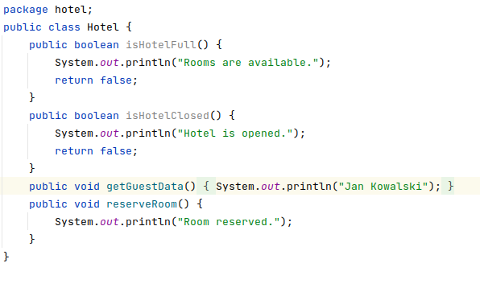
Klasa Hotel

Slide 18
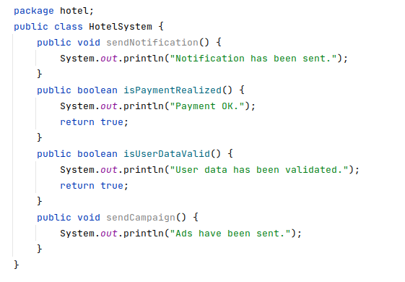
Klasa HotelSystem

Slide 19
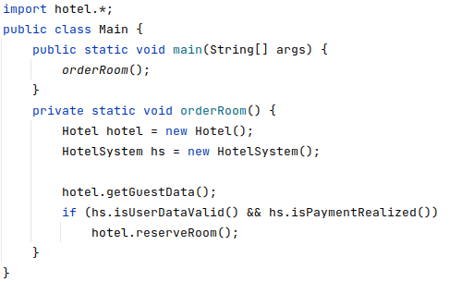
Klient – metoda Main

Slide 20
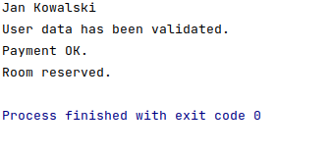
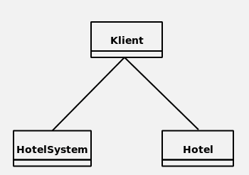
Kliknij, aby dodać tekst

Slide 21
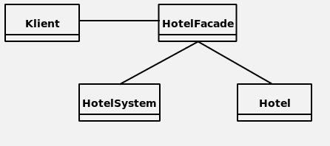
Dodanie fasady

Slide 22
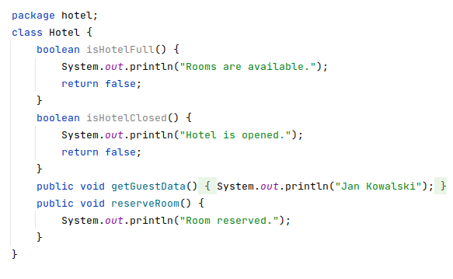
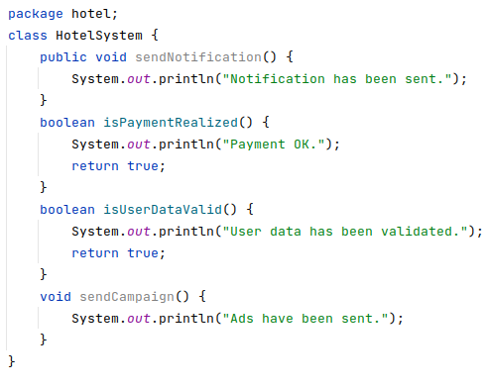
Modyfikacja klas Hotel i HotelSystem oraz klienta

Slide 23
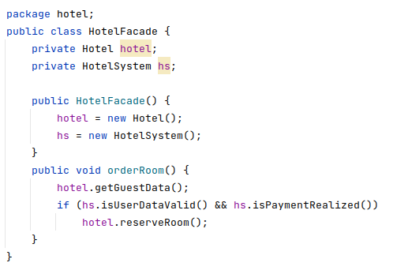
Klasa HotelFacade

Slide 24
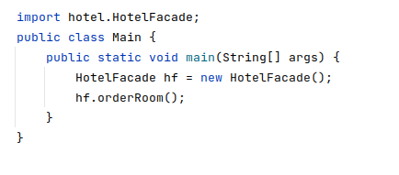
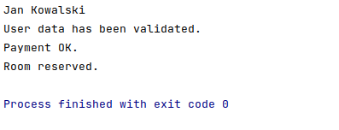
Dostęp do klas Hotel i HotelSystem oraz do ich składowych został ograniczony z publicznego do pakietowego.

Slide 25
Wzorzec business-object

Slide 26
Czym jest business-object
Business-object reprezentuje „coś” w realnym świecie na przykład pracownika, studenta, konto bankowe, samochód
W przypadku prostych aplikacji nie mamy potrzeby użycia business-object w systemie – lepszym rozwiązaniem jest prosty obiekt odwzorowujący strukturę modelu danych

Slide 27
Kiedy używamy wzorca business-object?
Wzorzec business-object wykorzystywany jest w bardziej skomplikowanych aplikacjach
Kompleksowość aplikacji może wynikać zarówno z konieczności użycia większej ilości obiektów, jak również z kompleksowej logiki biznesowej – na przykład zasady walidacji.
Brak implementacji wzorca business-object może powodować problemy z ponownym wykorzystaniem napisanego kodu, oraz trudności w zarządzaniu aplikacją

Slide 28
Zalety wykorzystania wzorca business-object
BO odpowiedzialne są za zarządzanie regułami oraz ciągłością obiektu.
BO wywołany z dowolnego miejsca w aplikacji, będzie zachowywał się tak samo. Sprzyja to prostszemu zarządzaniu aplikacją.
BO umożliwiają separację logiki biznesowej od reszty aplikacji, co zwiększa spójność kodu
BO umożliwiają oddzielenie logiki biznesowej od przechowywanych danych

Slide 29
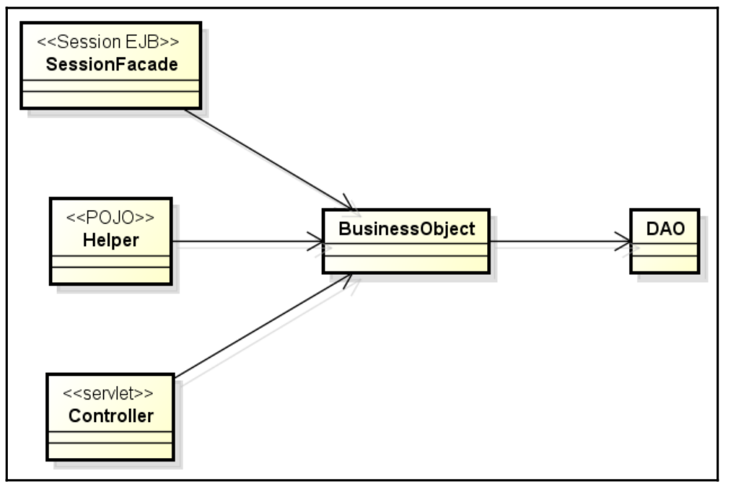
Jak działa wzorzec business-object

Slide 30
Implementacja wzorca business-object

Slide 31
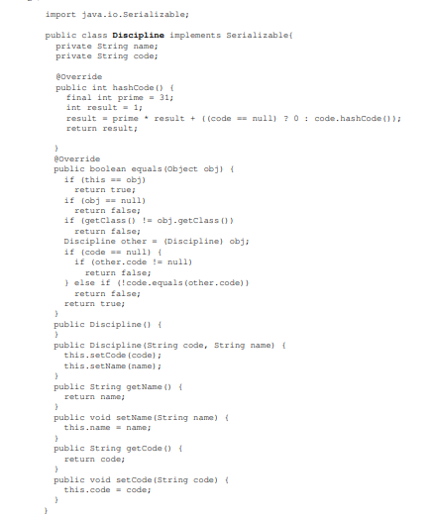
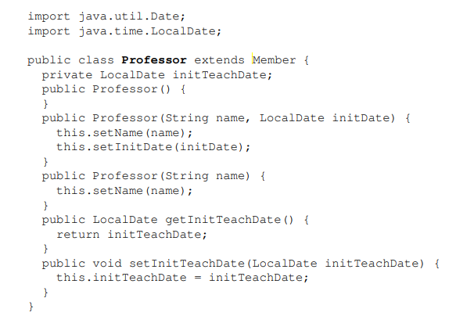
Rozważmy takie oto klasy

Slide 32
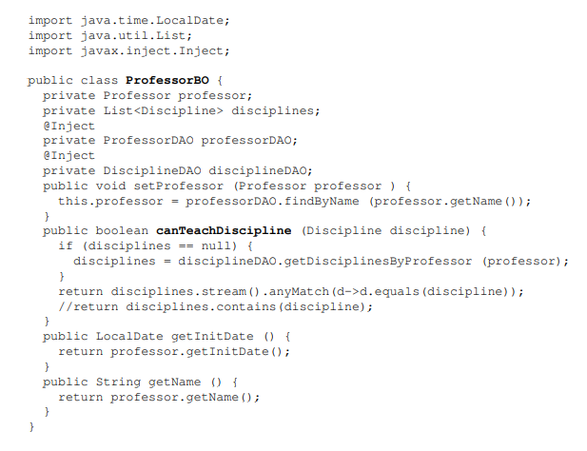
Klasa ProfessorBO

Slide 33
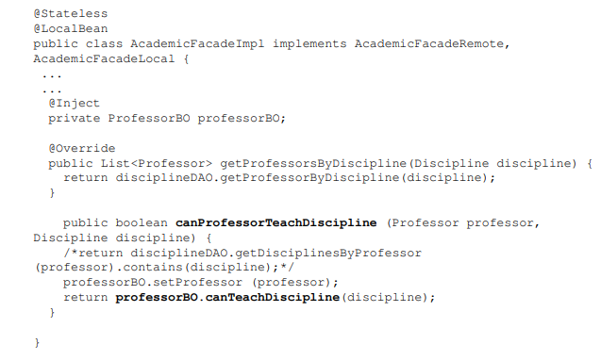
Klasa AcademicFacadeImpl

Slide 34
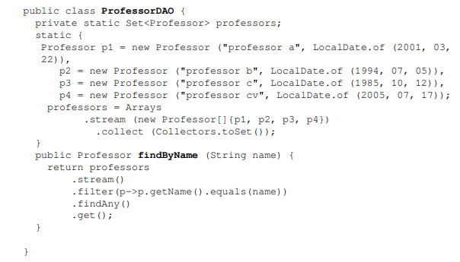
Klasa ProfessorDAO

Slide 35
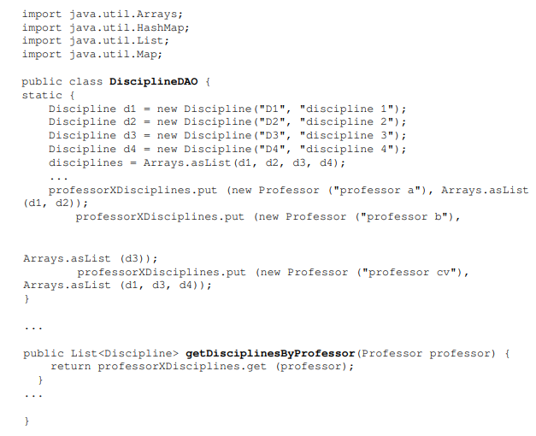
Klasa DisciplinesDAO

Slide 36
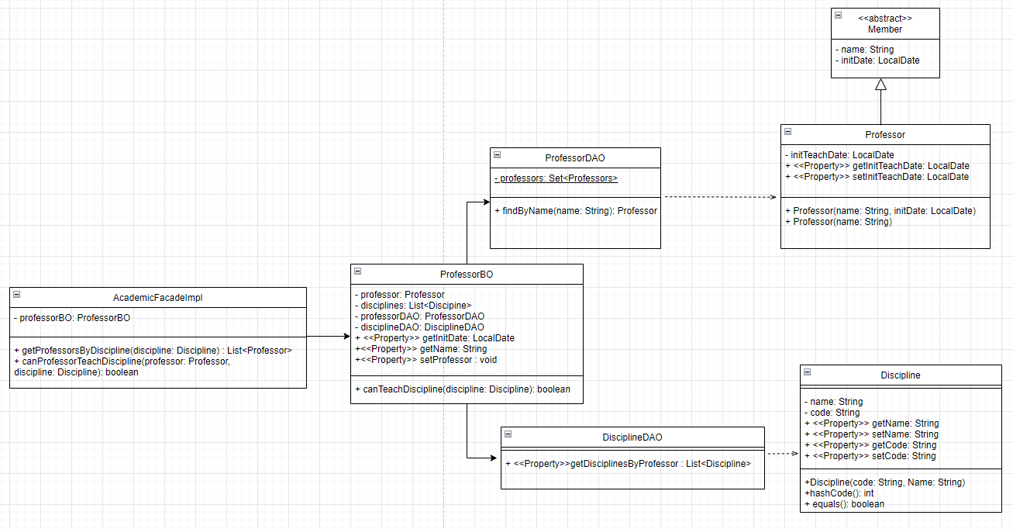
Schemat implementacji business-object pattern

Slide 37
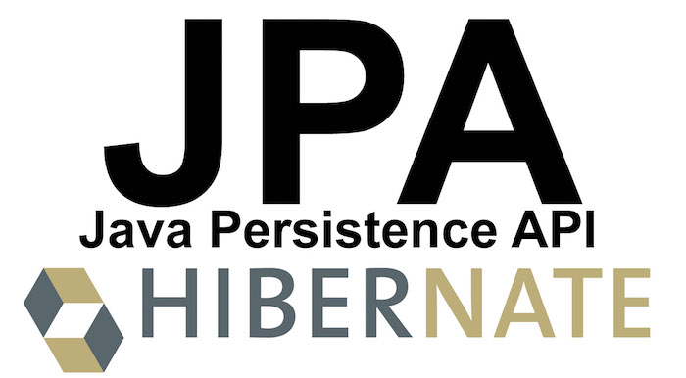
W business-object pattern możemy używać technik ORM (Object-Relational Mapping).
Przykładowymi technikami są JPA (Java Persitence API) oraz Hibernate

